Slide 1
Урок-квест з математики «Подорожуємо країною Мультляндія » 1 клас
Підготувало
вчитель початкових класів Воскрнсенської ЗОШ І-ІІІ ступенів
Трофимчук В. С.

Slide 2
Тема. Набуваємо досвіду. Закріплення додавання і віднімання одноцифрового числа від двоцифрового
Мета: закріпити навички додавання і віднімання одноцифрового числа від двоцифрових чисел на практиці; розвивати математичне мовлення, логічне мислення, кмітливість, креативність, спостережливість, вміння працювати в команді; виховувати інтерес до математики.
Місце проведення: класна кімната
Тривалість: 35 хвилин

Slide 3
Сюжет
Пропоную учням відправитись у подорож до країни Мультляндії і допомогти жителям цієї країни. В цій країні з’явилася зла відьма і зачарувала її жителів. Вчитель пропонує учням допомогти жителям країни Мультляндії, яких зачарувала зла відьма. Діти стають рятівниками.

Slide 4
Механіка гри
Діти об’єднані у 4 команди по 4-5 осіб за кольоровими емблемами у вигляді геометричних фігур. До кожної команди приєднуються дорослі (це учні 5 класів - 4 чоловіки ). Команди рухаються за картою, від зупинки до зупинки, виконуючи різноманітні завдання. Після отримання підказки, та знаходження конверту з завданням, гравці виконують завдання й отримують нову підказку, доки не знайдуть скриньку з монетами-шоколадками. Сюрприз у скриньці для всіх команд-учасниць.

Slide 5
Оцінювання
Для того, щоб рухатися вперед, потрібно виконати правильно завдання. Команда, що виконує завдання першою, отримує найбільшу кількість фішок - 4, друга команда отримає - 3 фішки, третя команда - 2, і та команда, яка виконає завдання останньою – 1 фішку. Відповідно,та команда, яка назбирає найбільшу кількість фішок, стане переможцем, бо врятує найбільшу кількість героїв.

Slide 6
Маршрут
Команди рухаються один і тим же маршрутом. Завдання, які вони відшукують за допомогою підказок для всіх команд однакові. Маршрутний лист із списком усіх зупинок надається кожній команді, заповнюється учнями 5 класів.

Slide 7
Маршрутний лист команди
Станція «Математичних визначень»
Станція «Ліс Задач»
Станція «Пустеля Виразів»
Станція «Ребусна»
Станція « Скарбів»
Усього:

Slide 8
Станція 1 «Математичних визначень» Завдання 1. З’єднайте вираз з його визначенням, і ви дізнаєтеся кого у цьому селищі зачаклувала зла відьма.
45-3
Вираз з дужками
79- (4+3)
Сума Різниця
30+5 Вираз з дужками

Slide 9
Станція 2 «Ліс Задач» Завдання 2. Розв’язати задачу та написати відповідь.
Задача
На ставку плавало 16 лебедів. До них припливло ще 3 лебеді. Скільки всього лебедів стало на ставку?

Slide 10
Станція 3 «Пустеля Виразів»
Завдання 3
Розв’язуючи вирази, ви складете пазл з портретами героїв, які потребують вашої допомоги.
63+5= 72+7=
52+7= 44+3=
76-4= 84–2=
47-5= 98-5 =

Slide 11
Станція 4 «Ребусна»
Ребуси
с 3 бок (стрибок);
100 лиця (столиця);
100вп (стовп);
мі 100 (місто);
7’я (сім’я);
3 зуб (тризуб);

Slide 12
Станція 5 «Лабіринт» Завдання 5. Щоб дібратися до скарбу і допомогти казковим героям , потрібно пройти по лабіринту

Slide 13
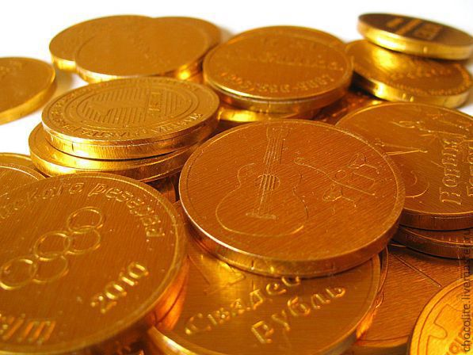
Підведення підсумків Монети- шоколадки роздаються усім дітям

Slide 14
